Slide 1
Полёт на Луну
Выполнила:
учитель начальных классов
МБОУ СОШ №1
г. Дзержинский
Гудкова Татьяна Анатольевна

Slide 2
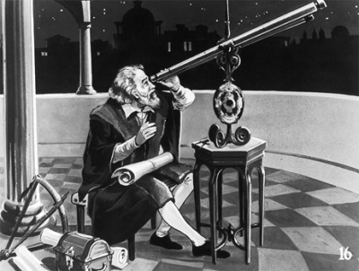
Галилео Галилей
изобрёл телескоп, с помощью которого впервые наблюдал на Луне моря и кратеры.
В каком году это было?
Ответ: 40 х 40 + 3 х 3 =

Slide 3
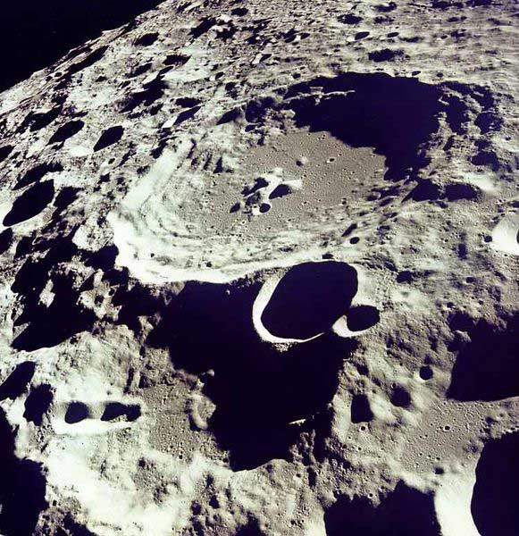
Посадку космического корабля намечено произвести в кратере, который носит имя польского астронома. Расшифруй его имя.
17
32
34
21
18
29
12
17
781+О =757+56
Н – 19 = 1000 : 100
(740 – 551) : Е = 9
697 – И = 685
182 : 7 – 9 = К
4 х Р = 288 : 4
П х 8 = 900 - 628

Slide 4
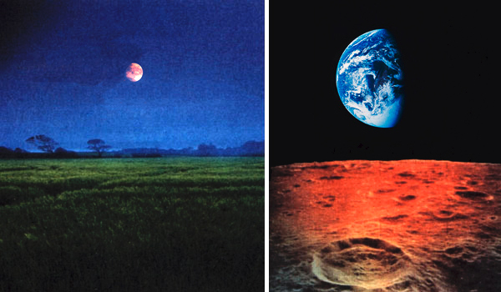
Расстояние от Земли до Луны равно :
Х : 8000 = 48000

Slide 5
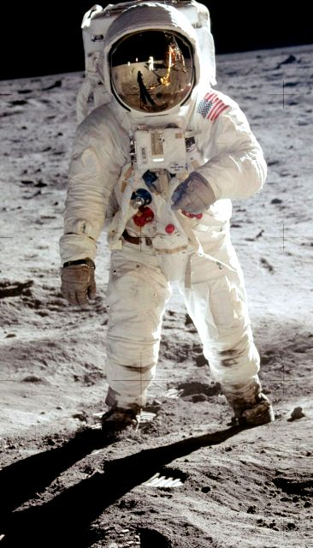
10
98
26
23
63
98
32
29
28
610 – О = 578
А х 7 = 490 : 7
234 : М = 9
203 : Н = Г : 4
Р : 7= 503 – 498
Т – 400 : 10 = С
Т = 64 – ( Н – Г)
Г х 3 = 21 х 4
Человек впервые ступил на поверхность Луны 21 июля 1969 года. Его имя…

Slide 6
Интернет-ресурсы
http://images.yandex.ru/yandsearch?source=wiz&fp=1&uinfo=ww-1349-wh-661-fw-1124-fh-455-pd-1&p=1&text...
http://shvedun.ru/images/moon/moon-08-02-14-19-30-55.jpg
http://www.en.edu.ru/shared/files/old/astrolite/content/chapter4/section4/paragraph8/images/7466_04040803.jpg
http://images.yandex.ru/yandsearch?source=wiz&fp=0&img_url=http%3A%2F%2Fwww.rusarchives.ru%2Fpik%2Fevents%2Fgagarin%2Fbuklet%2Fphoto%2Fgagarin.jpg&text=%D0%B3%D0%B0%D0%B3%D0%B0%D1%80%D0%B8%D0%BD&noreask=1&pos=21&lr=213&rpt=simage
http://img0.liveinternet.ru/images/attach/c/0/46/556/46556916_1248118239_3.jpg

